Slide 1
Безбар’єрний маршрут
Зачепилівська територіальна громада,
Харківської області

Slide 2

Чисельність населення в селищі ЗАЧЕПИЛІВКА - 3067 осіб
Загальна кількість маломобільного населення: 1279 осіб:
Люди з інвалідністю – 168 особа
Люди старшого віку - 871 особа
Діти до 7 років - 197 осіб
Вагітні жінки – 43 осіб
Частка маломобільного населення селища Зачепилівка складає 42 %

Slide 3
Створення безбар’єрного маршруту в центральній частині селища Зачепилівка
Маршрут «Центральний»
- На маршруті знаходяться ключові адміністративні об’єкти (автовокзал, пошта, поліція, суд, банк, бібліотека, прокуратура, енергозбит, селищна рада та ЦНАП).
- На маршруті також знаходяться заклади культури, освіти та охорони здоров’я.

Slide 4
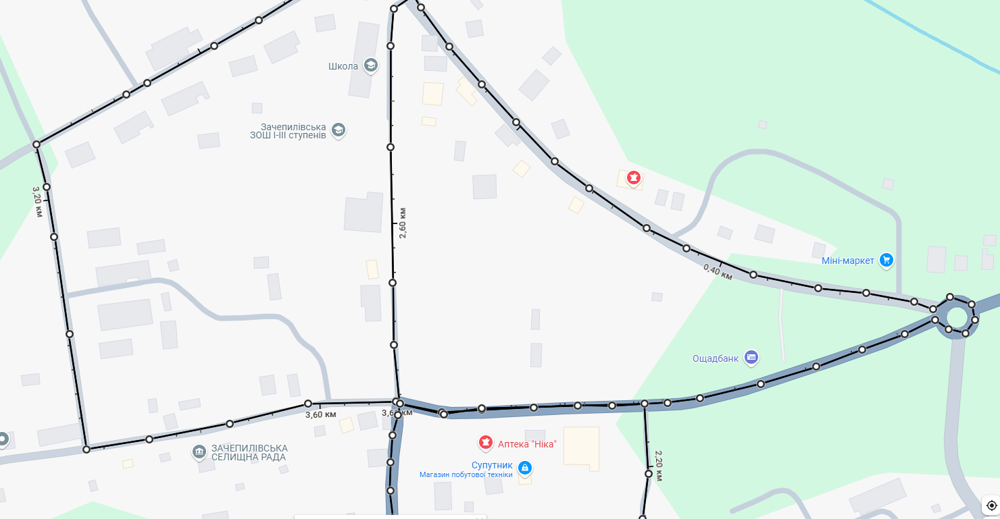
Схема створення безбар’єрного маршруту в селищі Зачепилівка
Карта

Slide 5
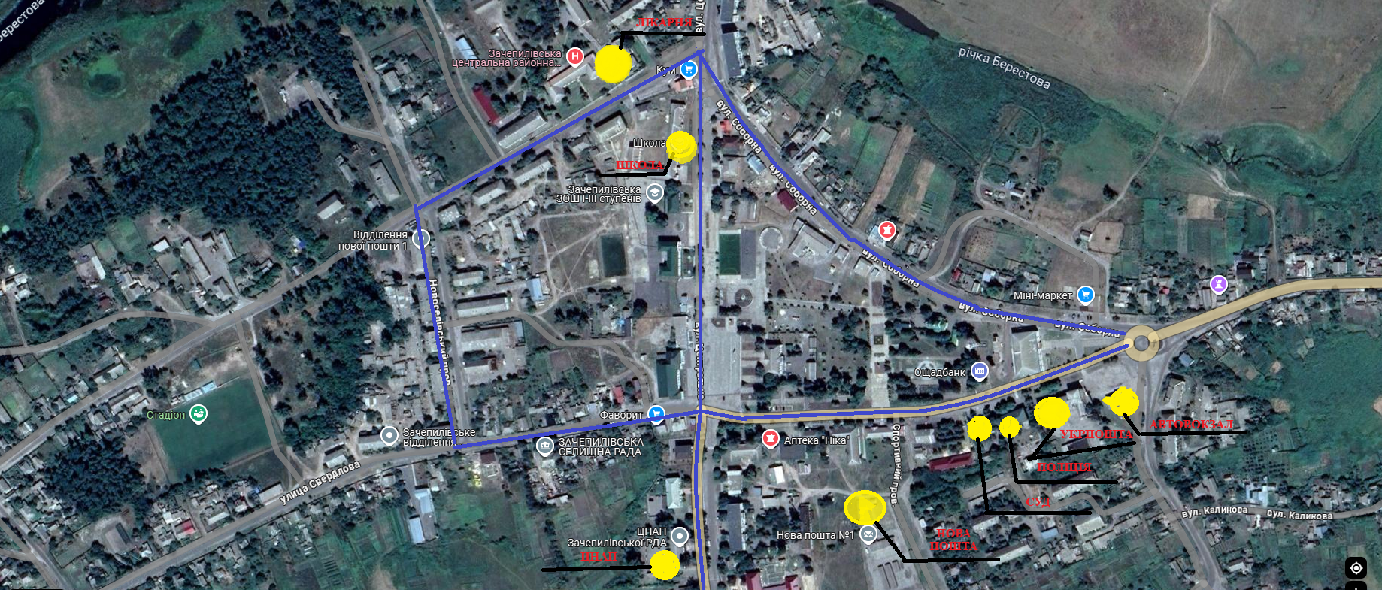
Деталізація схеми безбар’єрного маршруту.
Дорожньо-вулична мережа

Slide 6
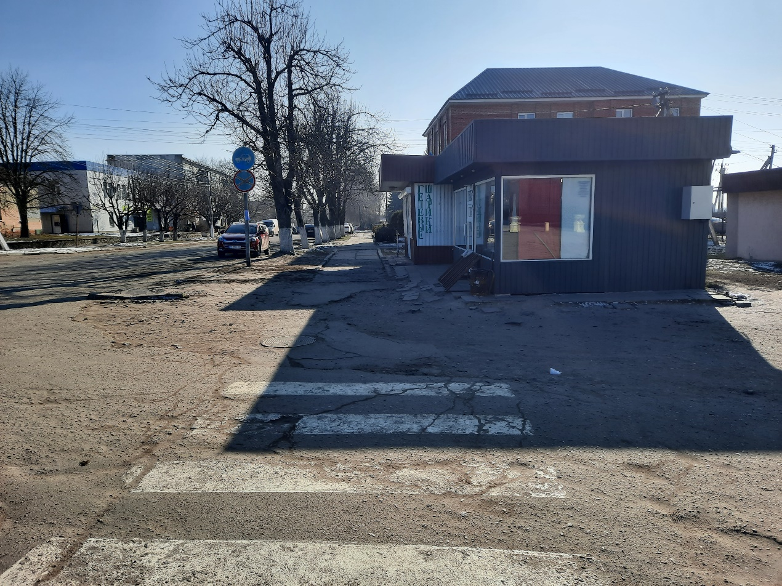
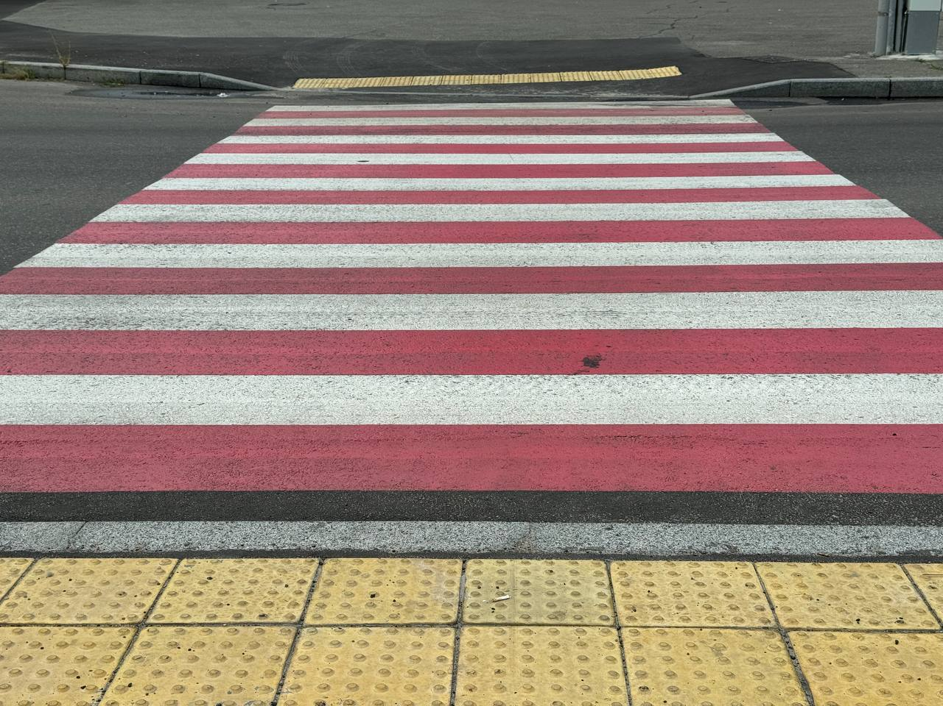
Деталізація схеми безбар’єрного маршруту.
Проблемні ділянки:
- відсутність заниження бордюрних каменів
- дефекти мощення до після

Slide 7
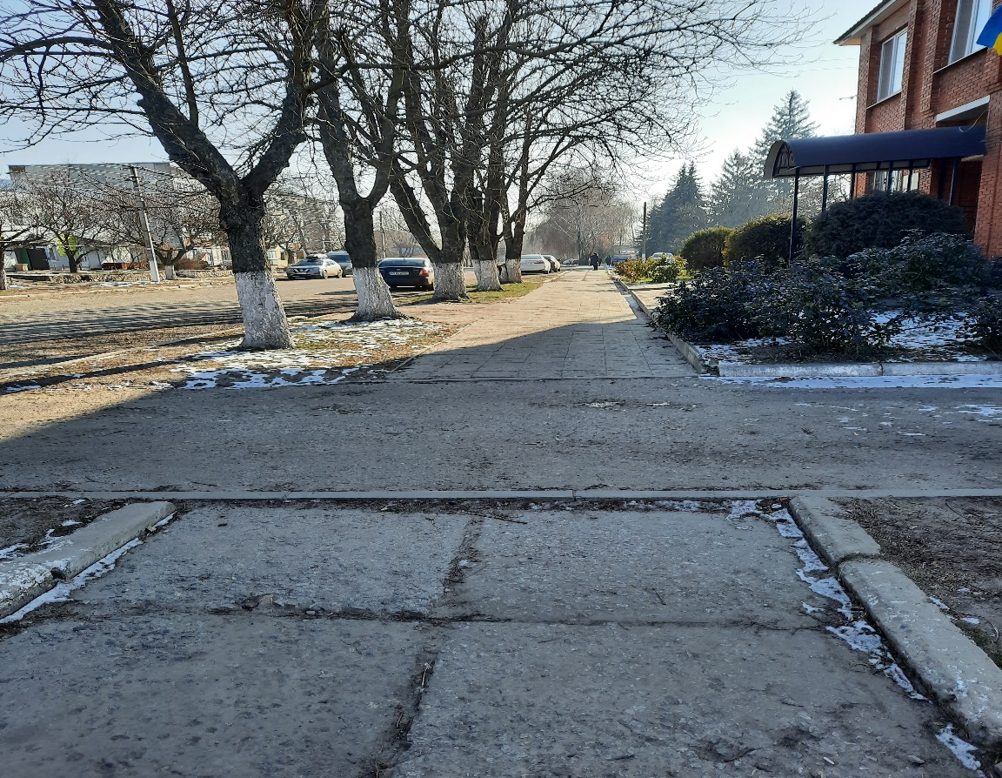
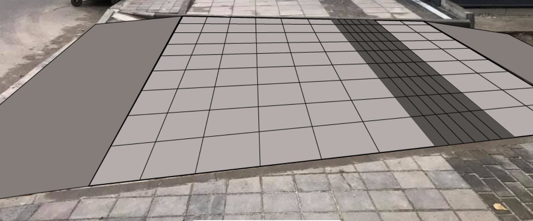
Деталізація схеми безбар’єрного маршруту.
Вулична мережа
до після

Slide 8
Заходи з облаштування безбар'єрного маршруту
Заходи | Терміни | Потреба у фінансуванні
Реконструкція тротуарів та влаштування доступного середовища вздовж пішохідного маршруту | 2025-2028 роки | 2300000 грн
Облаштування пандусів на об’єктах соціальної сфери | 2025-2028 роки | 1800000 грн
Встановлення покажчиків та інформаційних стендів для орієнтування | 2025-2028 роки | 450 000 грн
Фінансування:
Об’єкти комунальної власності – за рахунок коштів бюджету Зачепилівської територіальної громади (за умови реальних можливостей бюджету) із залученням грантових та донорських коштів.
Об’єкти приватної власності - за рахунок коштів суб’єктів господарської діяльності.

Slide 9
Очікувані результати
Реалізація проєкту пвдвищить рівень безпечності, комфортності, покращить доступність для маломобільних груп населення, сприятиме рівному доступу до соціальних, медичних, культурних установ та до ключових об’єктів інфраструктури.

